Slide 1
Лаб 7 Вариант 2 Ipconfig
Ильиных
3ПКС-420

Slide 2
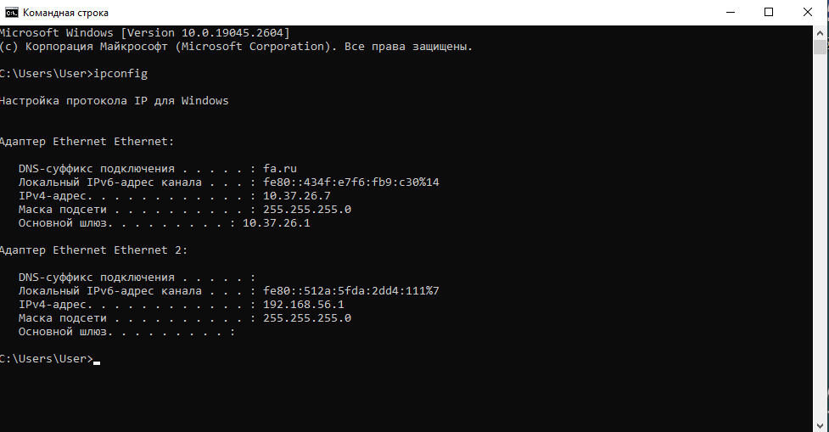

Slide 3
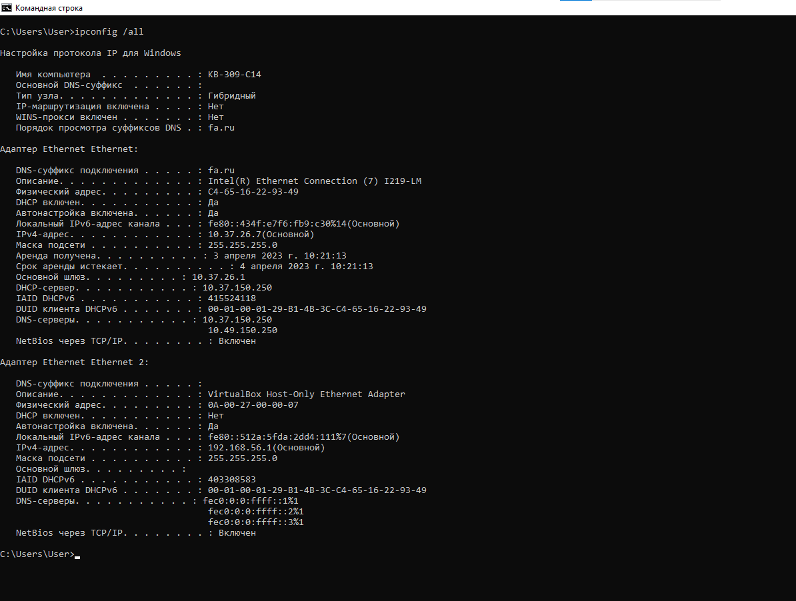
ipconfig /all(Отображение полной информации по всем адаптерам.)

Slide 4
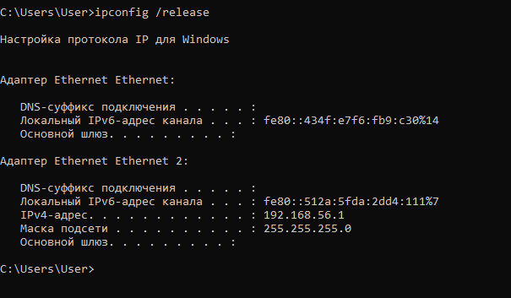
/release
Отправка сообщения DHCPRELEASE серверу DHCP для освобождения текущей конфигурации DHCP и удаления конфигурации IP-адресов для всех адаптеров (если адаптер не задан) или для заданного адаптера. Этот ключ отключает протокол TCP/IP для адаптеров, настроенных для автоматического получения IP-адресов.

Slide 5
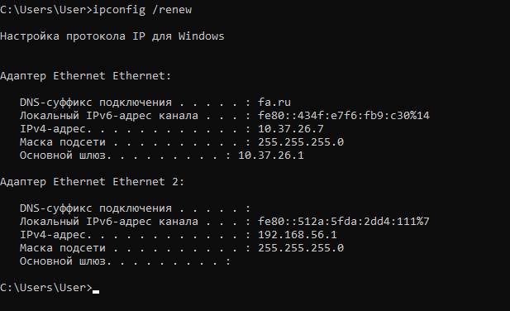
/renew
Обновление IP-адреса для определённого адаптера или если адаптер не задан, то для всех. Доступно только при настроенном автоматическом получении IP-адресов.

Slide 6
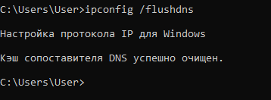
/flushdns
Очищение DNS кэша.

Slide 7

/registerdns
Обновление всех зарезервированных адресов DHCP и перерегистрация имен DNS.

Slide 8
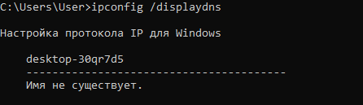
/displaydns
Отображение содержимого кэша DNS.

Slide 9
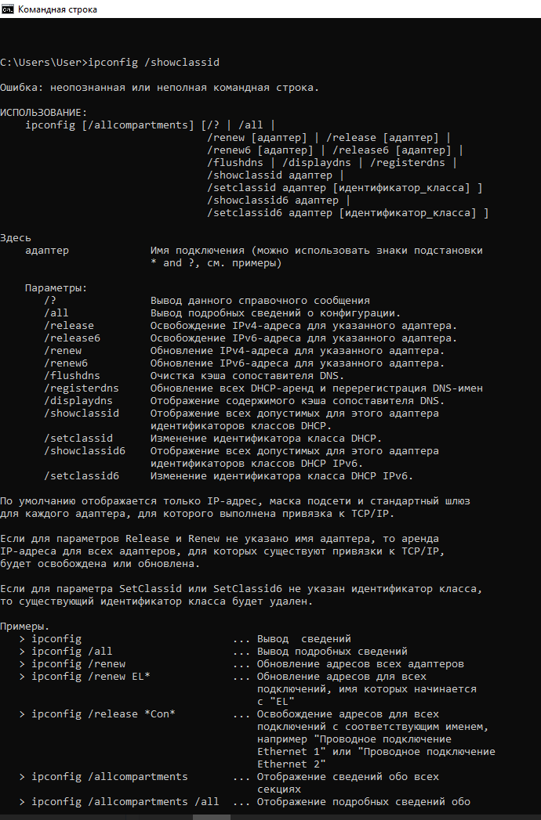
/showclassid
Отображение кода класса DHCP для указанного адаптера. Доступно только при настроенном автоматическим получением IP-адресов.

Slide 10
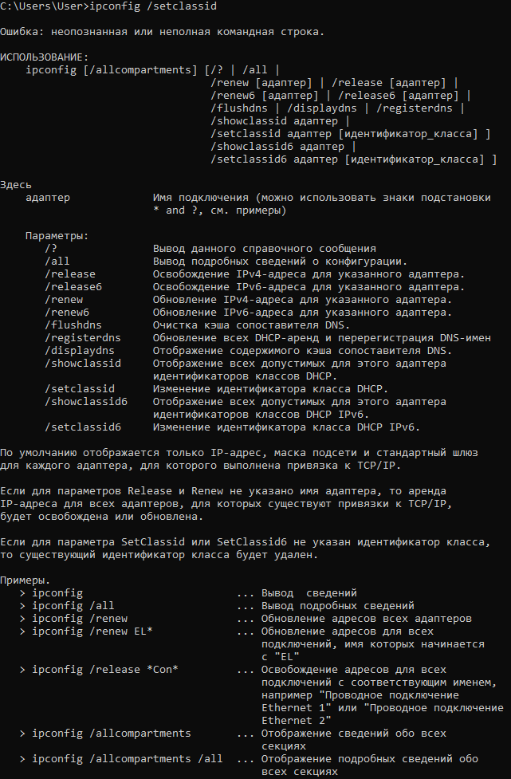
/setclassid
Изменение кода класса DHCP. Доступно только при настроенном автоматическим получением IP-адресов.

Slide 11
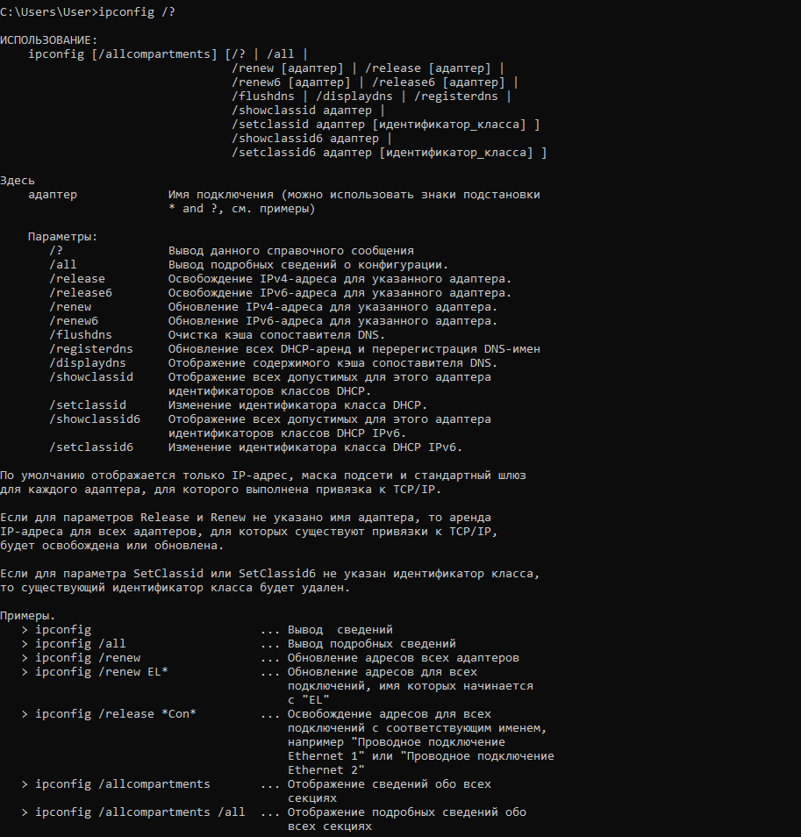
/?
Справка.

